Slide 1
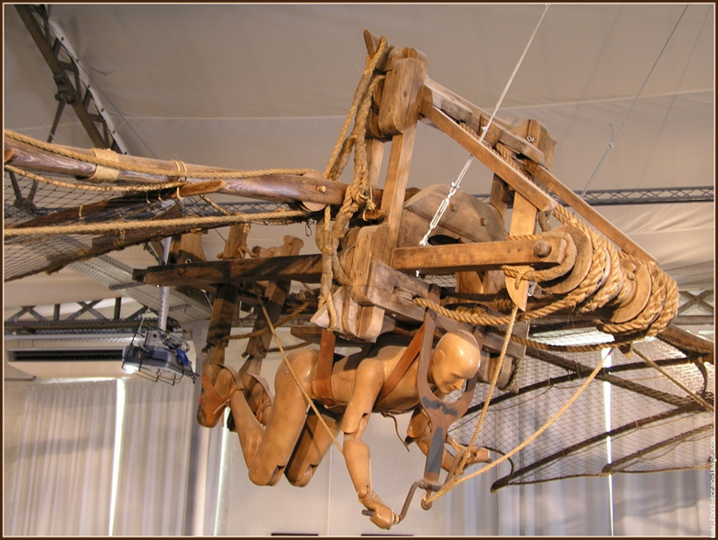
.
Leonardo 2.0: Zur Evolution des Fliegens
Dr. rer.nat. Wolfgang Send - ANIPROP GbR, Göttingen
„Vorbild Natur“ - Experimentalvortrag am 15. September 2014 in Mainz
anlässlich der 128. Versammlung der Gesellschaft Deutscher Naturforscher und Ärzte e.V. (GDNÄ)
„Leonardo 1.0“
?
Evolutionsgrad
Evolution
Ausstellung Léonard de Vinci, projets, dessins, machines, exposition - 23. Oktober 2012 bis 18. August 2013 in der Cité des sciences et de l'industrie, La Villette, Paris.
Foto: Cindy Manivet,Nice.
Normalfliegerdiagramm. Flächenbelastung Wing Loading aufgetragen über dem Gewicht Weight in Zehnerpotenzen. Kleine Vögel und große Flugzeuge verbindet eine rote Linie. Flieger in der Nähe dieser Linie sollen als voll entwickelt gelten.
W. Send, Der Traum vom Fliegen, Naturwiss. Rundschau 2/2003, 65-73
Notes:
Danksagung für Vorstellung, Begrüßung Publikum - Dank an Verstalter für die Gelegenheit des Vortrags
Thema große Aktualität in meiner eigenen Forschung: Schwingende Tragflächen dienen zum Fliegen, aber auch - vielleicht verwunderlich - zur Energieerzeugung
>> Normalfliegerdiagramm: “Landkarte” der Fluggeräte - Auf Diagramm eingehen, Achsen, Bereiche
Kenntis eines Zusammenhangs schon Mitte 19 Jh. - Rote Linie: zugehöriger Evolutionsgrad ist konstant
Geringere Grade der Evolution: Parallelverschiebung
!! Grünen Linienlaser einsetzen zur Demonstration
>> Konstruktion Leonardo 1.0: Eigentlich klar, dass das nicht geht
Schon Gewicht spricht für sich selbst -> Hübsches Kunstwerk

Slide 2
Einführung
Es geht im Vortrag um ganz elementare Dinge . . .
Wie hat sich das Beobachten des Fliegens entwickelt,
das Fliegen nach Art der Vögel?
Leonardo da Vinci, Otto Lilienthal, Étienne-Jules Marey
Otto Lilienthal 1889: „Der Vogelflug als Grundlage der Fliegekunst“.
Es ist anders gekommen. Triebwerke statt Schwingenflug bewegen Flugzeuge um den ganzen Erdball. Aber gibt es vielleicht doch noch eine technische Evolution dieser genialen Antriebsart, die „Mutter Natur“ in Millionen von Jahren zur Perfektion entwickelt hat?
Wie gut verstehen wir heute, wie die Vögel fliegen?
Versuche gab es schon in der ersten Hälfte des 20. Jahrhunderts. Der künstliche Vogel SmartBird*) hat 2011 Medien und Menschen auf der ganzen Welt fasziniert mit bisher nie gesehener Wendigkeit und Natürlichkeit. Wurde ein Geheimnis aufgedeckt?
*) W. Send et al., ARTIFICIAL HINGED-WING BIRD WITH ACTIVE TORSION AND PARTIALLY LINEAR KINEMATICS, 28th International Congress of the Aeronautical Sciences (ICAS), 23-28 September 2012, Brisbane Australia
Notes:
Erste Arbeiten zum Auftrieb Anfang 20. Jh.
Theoretische Arbeiten zum Schwingenflug nach 1920

Slide 3
Einführung
Es geht im Vortrag um ganz elementare Dinge . . .
. . . aber auch um die physikalischen Grundlagen
Ist Fliegen nach Art der Vögel effizient oder verschwenderisch?
Über Wirkungsgrade müssen wir reden, wenn diese Antriebsart eine Zukunft haben soll. Aber wie packt man das Thema Leistung an?
Wir machen einen Prinzipversuch mit einem künstlichen Vogel.
Der Kern des Fliegens: starten, steigen, vorwärts fliegen, getragen werden. Dazu entfalten auch die Vögel Schubkraft.
Luft ist unsichtbar, aber auch ohne Eigenschaften?
Natürlich nicht. Ohne ihre Zähigkeit wäre Fliegen gar nicht möglich – weder für Flugzeuge, noch für Vögel. Denn die Flügel entwickeln nicht nur Schubkraft, sie halten die Flieger auch in der Luft.
Dynamischer Auftrieb macht es möglich.
Beobachtung des Fliegens
Biegetorsionsantrieb
Projekt „Leonardo 2.0“
~ 1 h
Einführung
SmartBird
Auftrieb und Widerstand
Notes:
Zu Lilienthals Zeiten hielt man Vögel für wahre Kraftpakete
Vorstellungen über die Leistungsfähigkeit gab es nicht

Slide 4
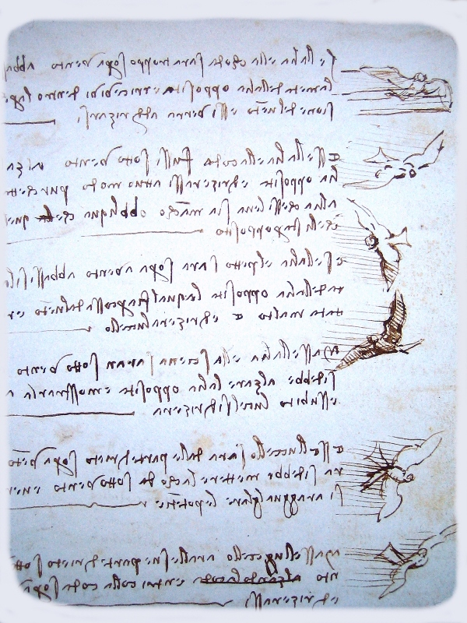
Beobachtung des Fliegens
Quelle: Instituto e Museo di Storia della Scienza, Florenz
Leonardo da Vinci (1452-1519) hat umfangreiche Studien zum Schwingenflug erstellt. Seine Entwürfe sind nachgebaut worden und funktionieren – im Prinzip. Unsere heutigen Kenntnisse von den Kräften Auftrieb und Widerstand bei der Umströmung von Trag-flächen sind erst zu Anfang des 20. Jahrhunderts entstanden.
Der Traum vom Fliegen
Notes:
Ob jemals Flugversuche am Monte Ceceri bei Fiesole oberhalb von Florenz stattgefunden haben, ist nicht geklärt.
Es gibt dafür keine Belege.

Slide 5
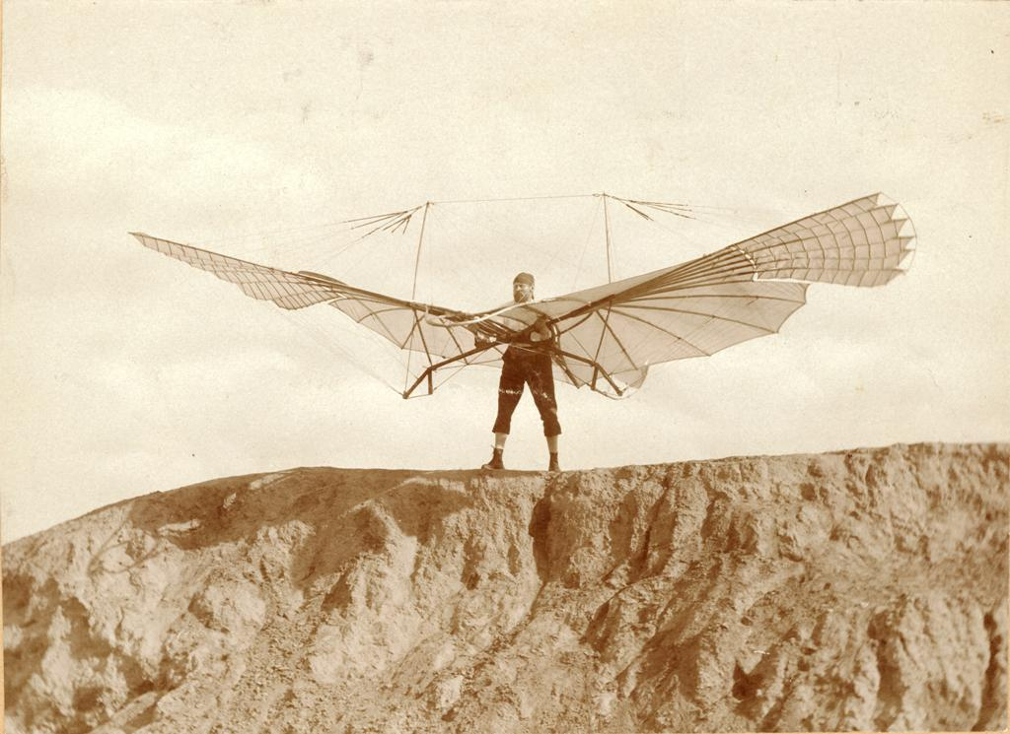
Beobachtung des Fliegens
Otto Lilienthal (1848-1896)
1889: Veröffentlichung seines Buches „Der Vogelflug …“
1891: Beginn der erfolgreichen Flugversuche mit seinen Gleitern
1894: Erste (vergebliche) Versuche mit Schubkraft
Der kleine Schlagflügelapparat am Fliegeberg 16.08.1894 - Fotograf Ottomar Anschütz, Bild-Nr.: OLM F0089LF
Notes:
Flugversuche erst nach Veröffentlichung seines Buchs
1896 tödlich verunglückt.

Slide 6
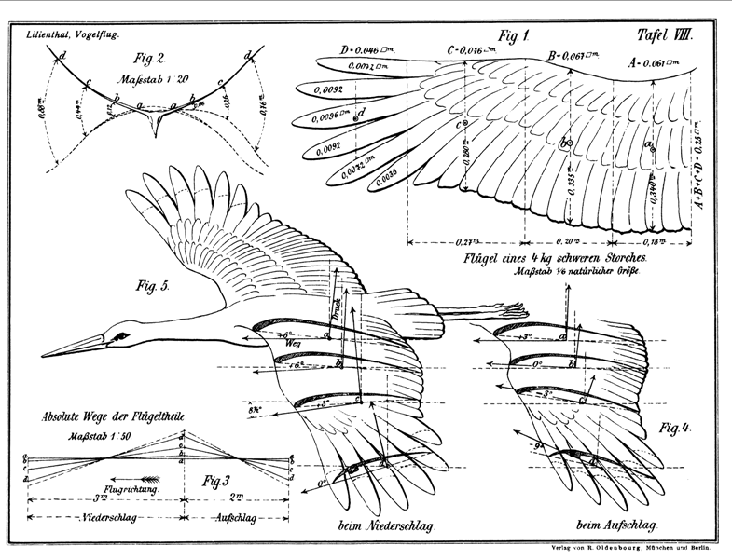
Beobachtung des Fliegens
Lilienthals
Beobachtungen
Im 2D Flügelschnitt reduziert sich die räumliche Biege- und Torsions-bewegung auf eine gekoppelte Schlag- und Drehbewegung.
Die Phasenvoreilung des Schlages vor der Drehung:
Der größte positive Anstell-winkel stellt sich beim Aufschlag ein.
Otto Lilienthal, Der Vogelflug als Grundlage der Fliegekunst, Berlin 1889
Wesentlich:
Das Amplitudenverhältnis von Schlagen zu Drehen.
Zentrale Freiheitsgrade des Schwingenflugs
zunehmende Biegung von der Flügelwurzel zur Spitze (Fig. 2)
zunehmende Torsion von der Flügelwurzel zur Spitze (Fig. 4,5)
gleichförmige Translation in Bahnrichtung
Schwenken vor und zurück (indirekt Fig. 3 zu entnehmen)
Notes:
Buch Ergebnis von 20 Jahren sorgfältiger Beobachtung

Slide 7
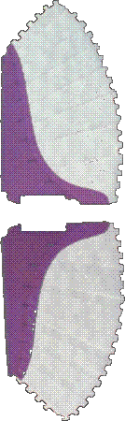
Beobachtung des Fliegens
Ist Fliegen nach Art der Vögel effizient oder verschwenderisch?
Über Wirkungsgrade müssen wir reden, wenn diese Antriebsart eine Zukunft haben soll. Aber wie packt man das Thema Leistung an?
Das reicht zum Fliegen!
Schlagen und Drehen in passendem Ausmaß zueinander erzeugen bereits eine Schubkraft.
Jetzt werden die Flügel mit einem Motor zum Schlagen gebracht.
Leistung wird eingespeist. Die umgebende Luft gerät in Bewegung und nimmt immer mehr Energie auf.
Die Struktur der Flügel sei so beschaffen, dass sie sich durch die Bewegung gegen die Luft zugleich leicht verwinden (drehen) können.
Das Drehen erfolgt dadurch, dass über die Luft ein Teil der Leistung des Schlags an die Flügel, genauer gesagt an die Torsion, zurückgegeben wird.
Wir sehen uns den genauen Ablauf in einem Experiment mit einem künstlichen Vogel im Rundlauf an.
Ein großes Gebiet mit ruhender Luft.
Darin ruht ein Flügelpaar.
Es gibt keinerlei Bewegungsenergie.
Notes:
Kamera auf Antrieb richten, Großbild!
Umschalten auf Video
Nur Bewegung des Schlagens zeigen, mehr später

Slide 8
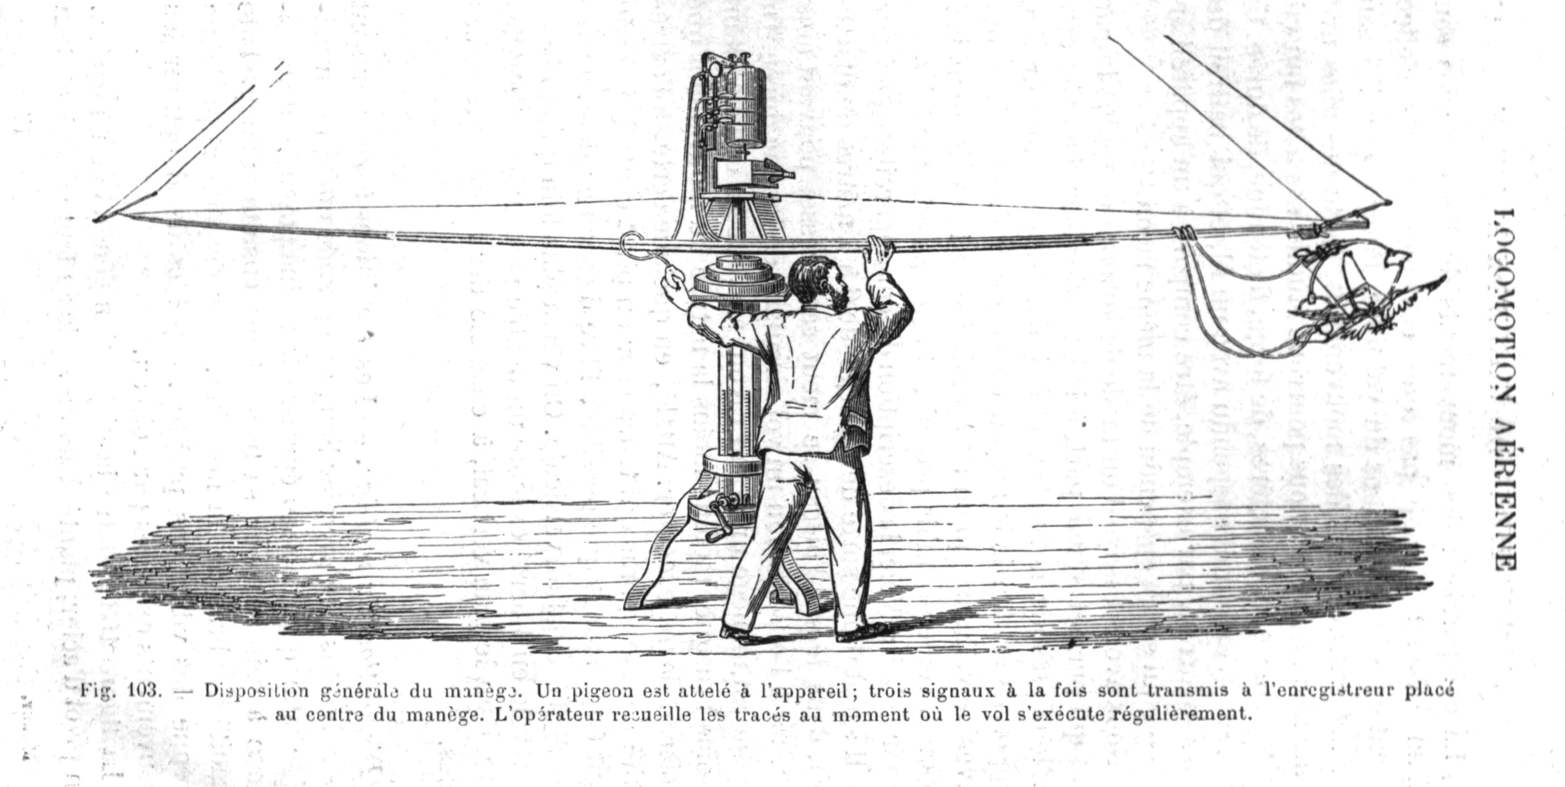
Beobachtung des Fliegens
Étienne-Jules Marey
Französischer Physiologe (1830-1904) in Paris.
Entwickelte die Chronophotographie für bewegte Vorgänge und untersuchte vor allem auch den Vogelflug.
Le Vol des Oiseaux,
Éd. G. Masson, Paris 1890.
La Machine Animale
Éd. F. Alcan, Paris 1891.
Fig. 110 mit den drei Freiheitsgraden der Bewegung Das Schwenken wird wie bei Lilienthal auch indirekt sichtbar durch den längeren absoluten Weganteil des Abschlags. Die Spuren der Nadeln seiner Druckmesser auf Rußwalzen sind ein bedeutendes historisches Zeugnis.
Zeitverlauf
Bewegungsformen: Schlagen (HB), Drehen (S) und Schwenken (AP), gemessen an einem Bussard.
AB Mouvement de haut en bas
S Torsion de l‘articulation scapulo-humérale
AP Avant et arrière (le bord postérieur est relevé)
Notes:
Umschalten auf Präsentation
Marey: Druckmanschetten entwickelt -> Messung Blutdruck

Slide 9
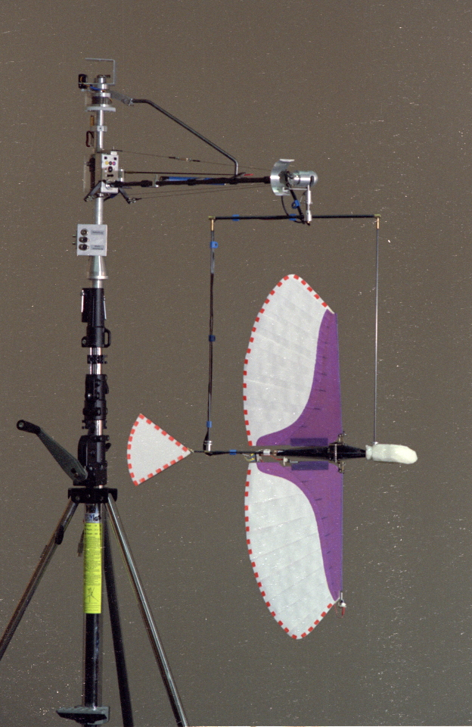
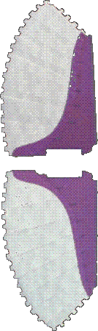
Beobachtung des Fliegens
Wir machen einen Prinzipversuch mit einem künstlichen Vogel.
Der Kern des Fliegens: starten, steigen, vorwärts fliegen, getragen werden. Dazu entfalten auch die Vögel Schubkraft.
Rundlauf mit Sensoren ausgestattet
Freiheitsgrade der Bewegung:
  Schlagen (Biegung)
  Drehen (Torsion)
  Vorwärtsbewegung (Translation)
Translation (Strichscheibe)
Schlagen (Winkelsensor)
Drehen (Winkelsensor)
Aufsicht auf den Rundlauf
Gleichförmige Bewegung durch Kreisbahn genähert.
Rundlauf mit künstlichem Vogel
passive Torsion (allein durch Elastizität der Flügel)
Notes:
9
Labview-Panel, Signale aufrufen für RL3
Rundlauf 1995 erstmals öffentlich vorgestellt

Slide 10
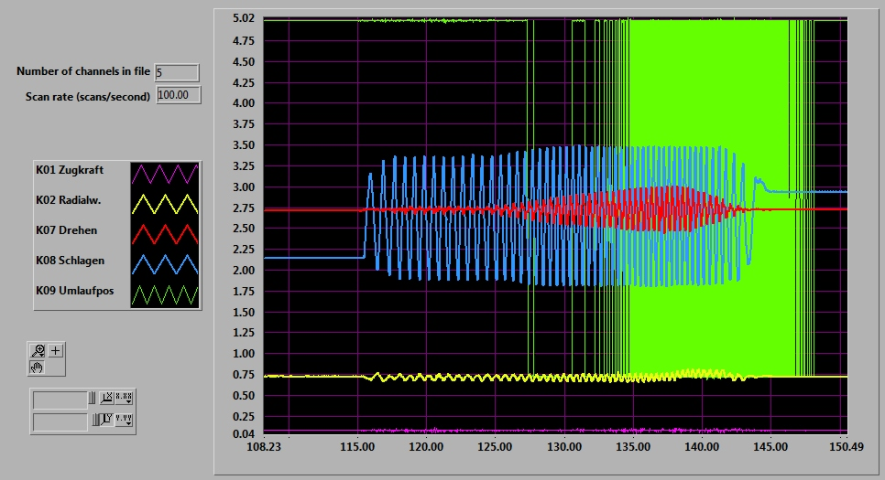
Beobachtung des Fliegens
Translation (Strichscheibe)
Schlagen (Winkelsensor)
Drehen (Winkelsensor)
Start des künstlichen Vogels
passive Torsion (allein durch Elastizität der Flügel)
Notes:
Signale wieder ausblenden

Slide 11
Beobachtung des Fliegens
Leistung
„+“ Leistung wird
aufgebracht.
Zeitachse
+ -
Leistungsbilanz
passive Torsion
„-“ Leistung wird
entnommen.
Verlustleistung, abgegeben an ungeordnete Bewegung der Luft
Freiheitsgrade der Bewegung:
  Biegung (Schlagen)
  Torsion (Drehen)
  Vorwärtsbewegung (Translation)
- Erzielte Schubleistung
Aerodynamischer Wirkungsgrad =
Leistung Schlagen + Leistung Drehen
Leistungsbilanz für die Erzeugung der Schubkraft
bei passiver Torsion (allein durch Elastizität des Flügels)
Notes:
Signale ausblenden, Präsentation aufrufen
Mechanischer Wirkungsgrad kommt hinzu

Slide 12
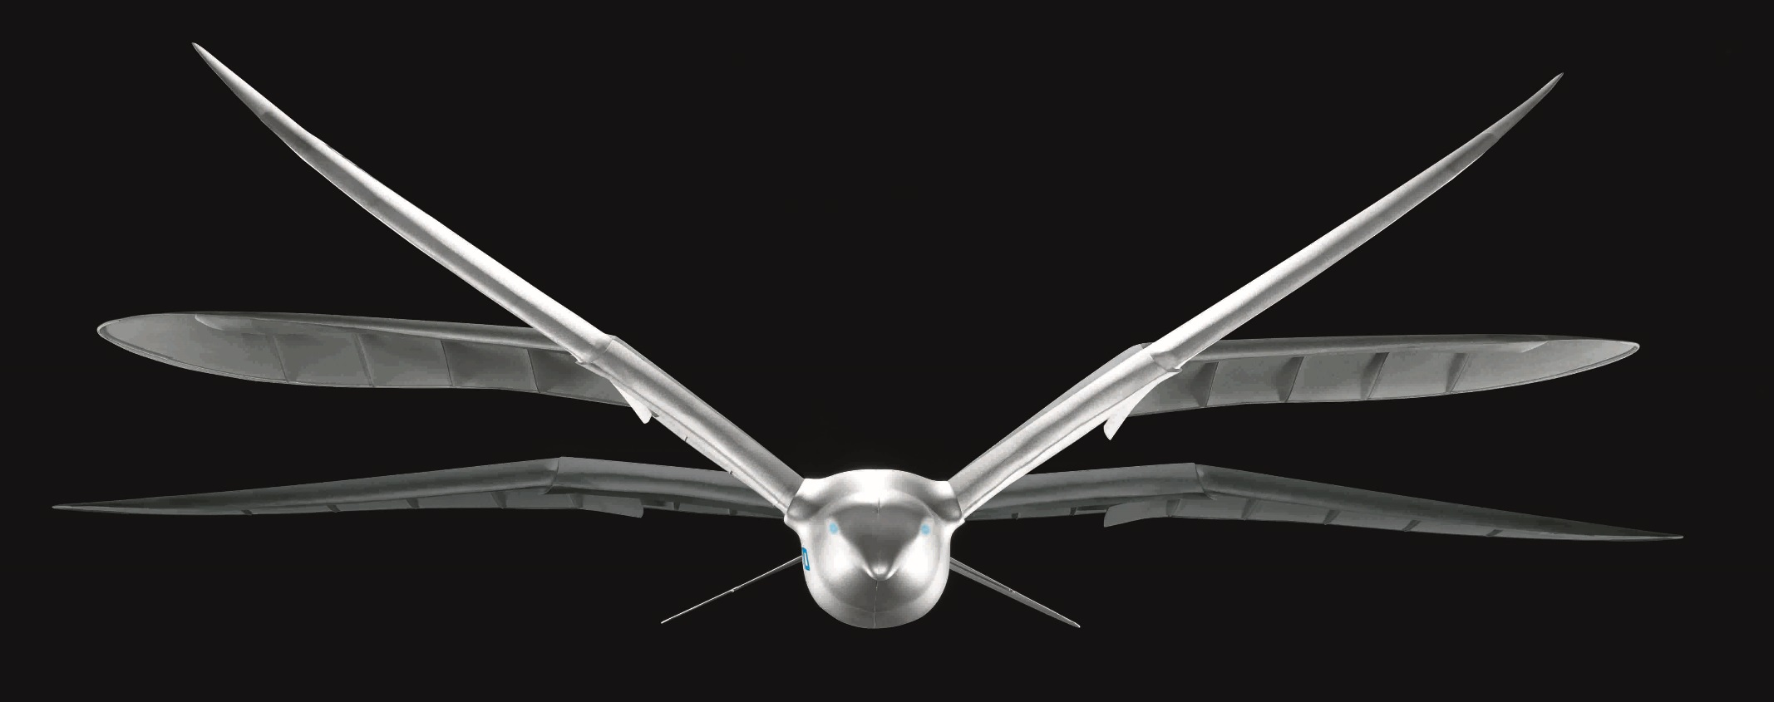
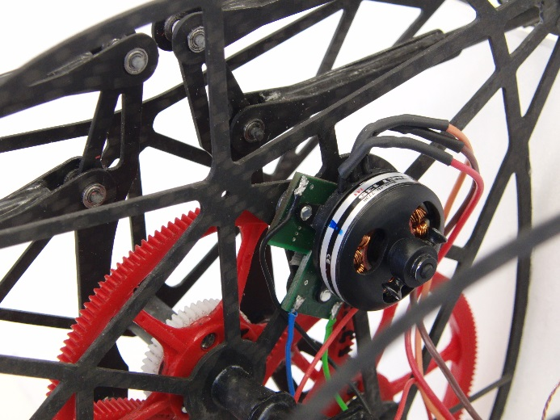
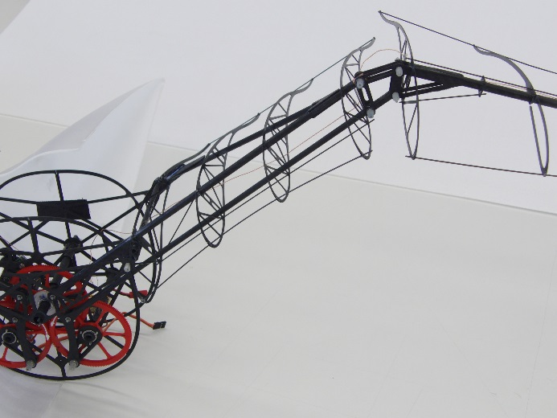
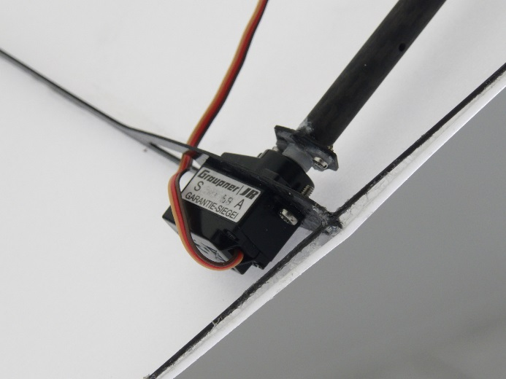
SmartBird
SmartBird
Künstlicher Vogel mit aktiver Torsion
und partiell linearer Kinematik
b = 2 m
Antrieb Biegung
Antrieb Torsion
Arm- und
Handschwingen
2 cm
Dana Mackenzie, A Flapping of Wings, SCIENCE 23 MARCH 2012 VOL 335
Notes:
Kamera auf SmartBird, Skelett zeigen, Video ein!
SmartBird 0.5 kg Gewicht, 0.5 m² Flügelfläche, 2m Spannweite, Leistung im Horizontalflug 15 – 20 W

Slide 13
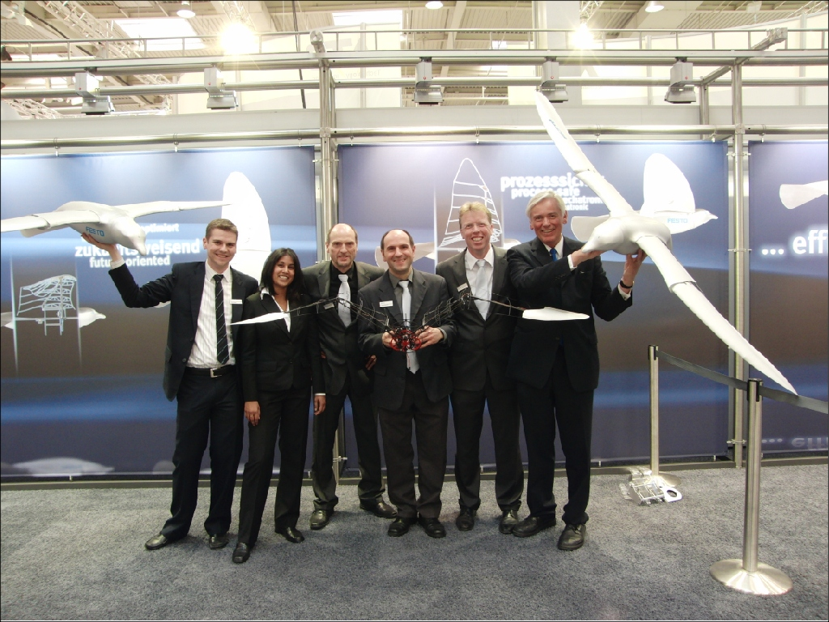
SmartBird
SmartBird Team - Hannovermesse 2011
Entwicklung 2008 – 2011 im Rahmen des Festo Bionic Learning Network der Festo AG, Esslingen
Wolfgang Send
Konzept, Auslegung
und Experimente
Kristof und Agalya Jebens
Elektronik und Integration
Günther und Rainer Mugrauer
Entwurf und Fertigung
Markus Fischer, Festo AG
Teamleiter
Notes:
Video aus, Präsentation ein

Slide 14
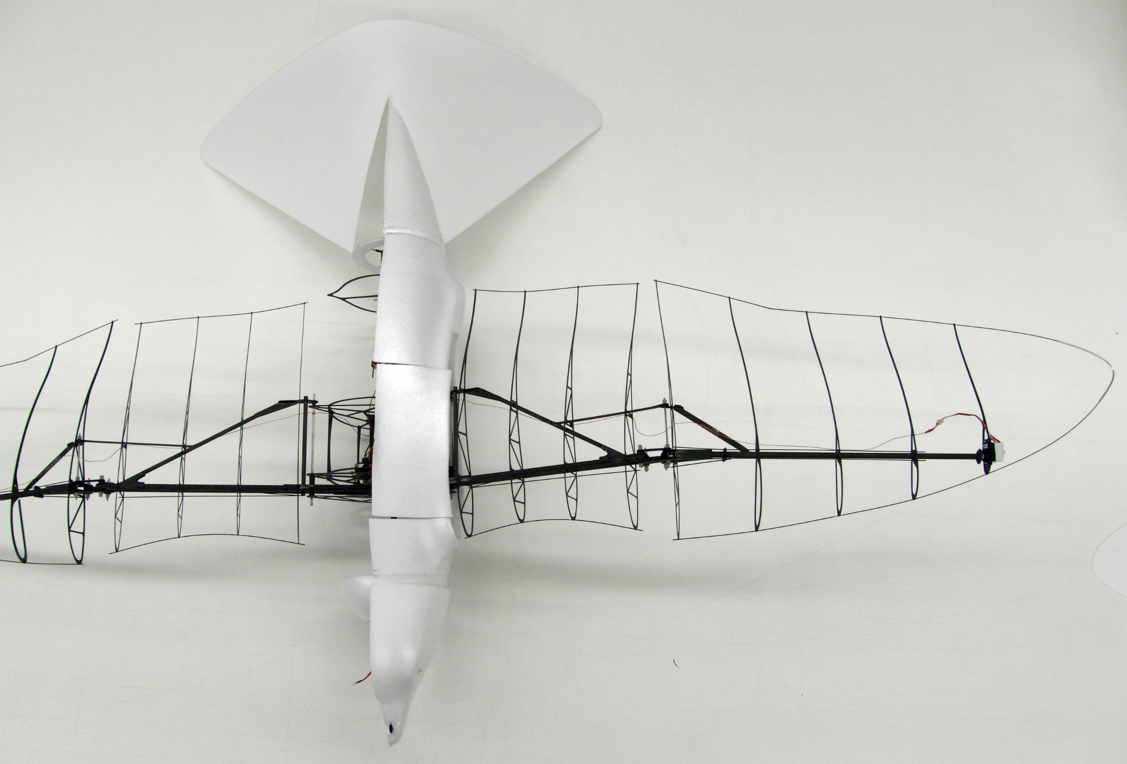
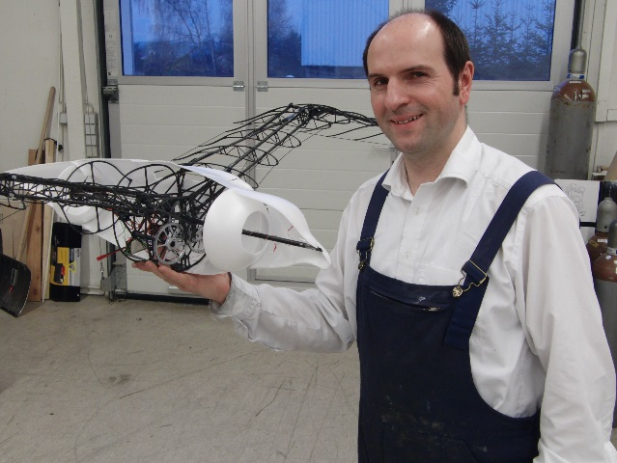
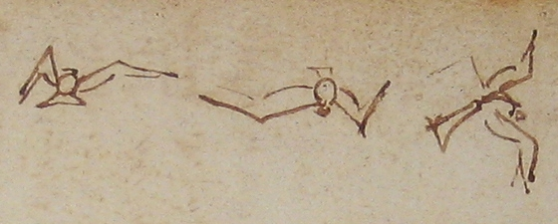
.
Und nun:
SmartBird live!
Servomotor für aktive Torsion
Gewicht 3 g
Leonardo da Vinci Der Vögel Flug ~ Sul volo degli uccelli
Verlag Schirmer/Mosel – Folio 9 Recto
SmartBird und sein Konstrukteur
Rainer Mugrauer
Quelle: W. Send, Archiv\Casio_FH25 - CIMG0317,CIMG0319

Slide 15
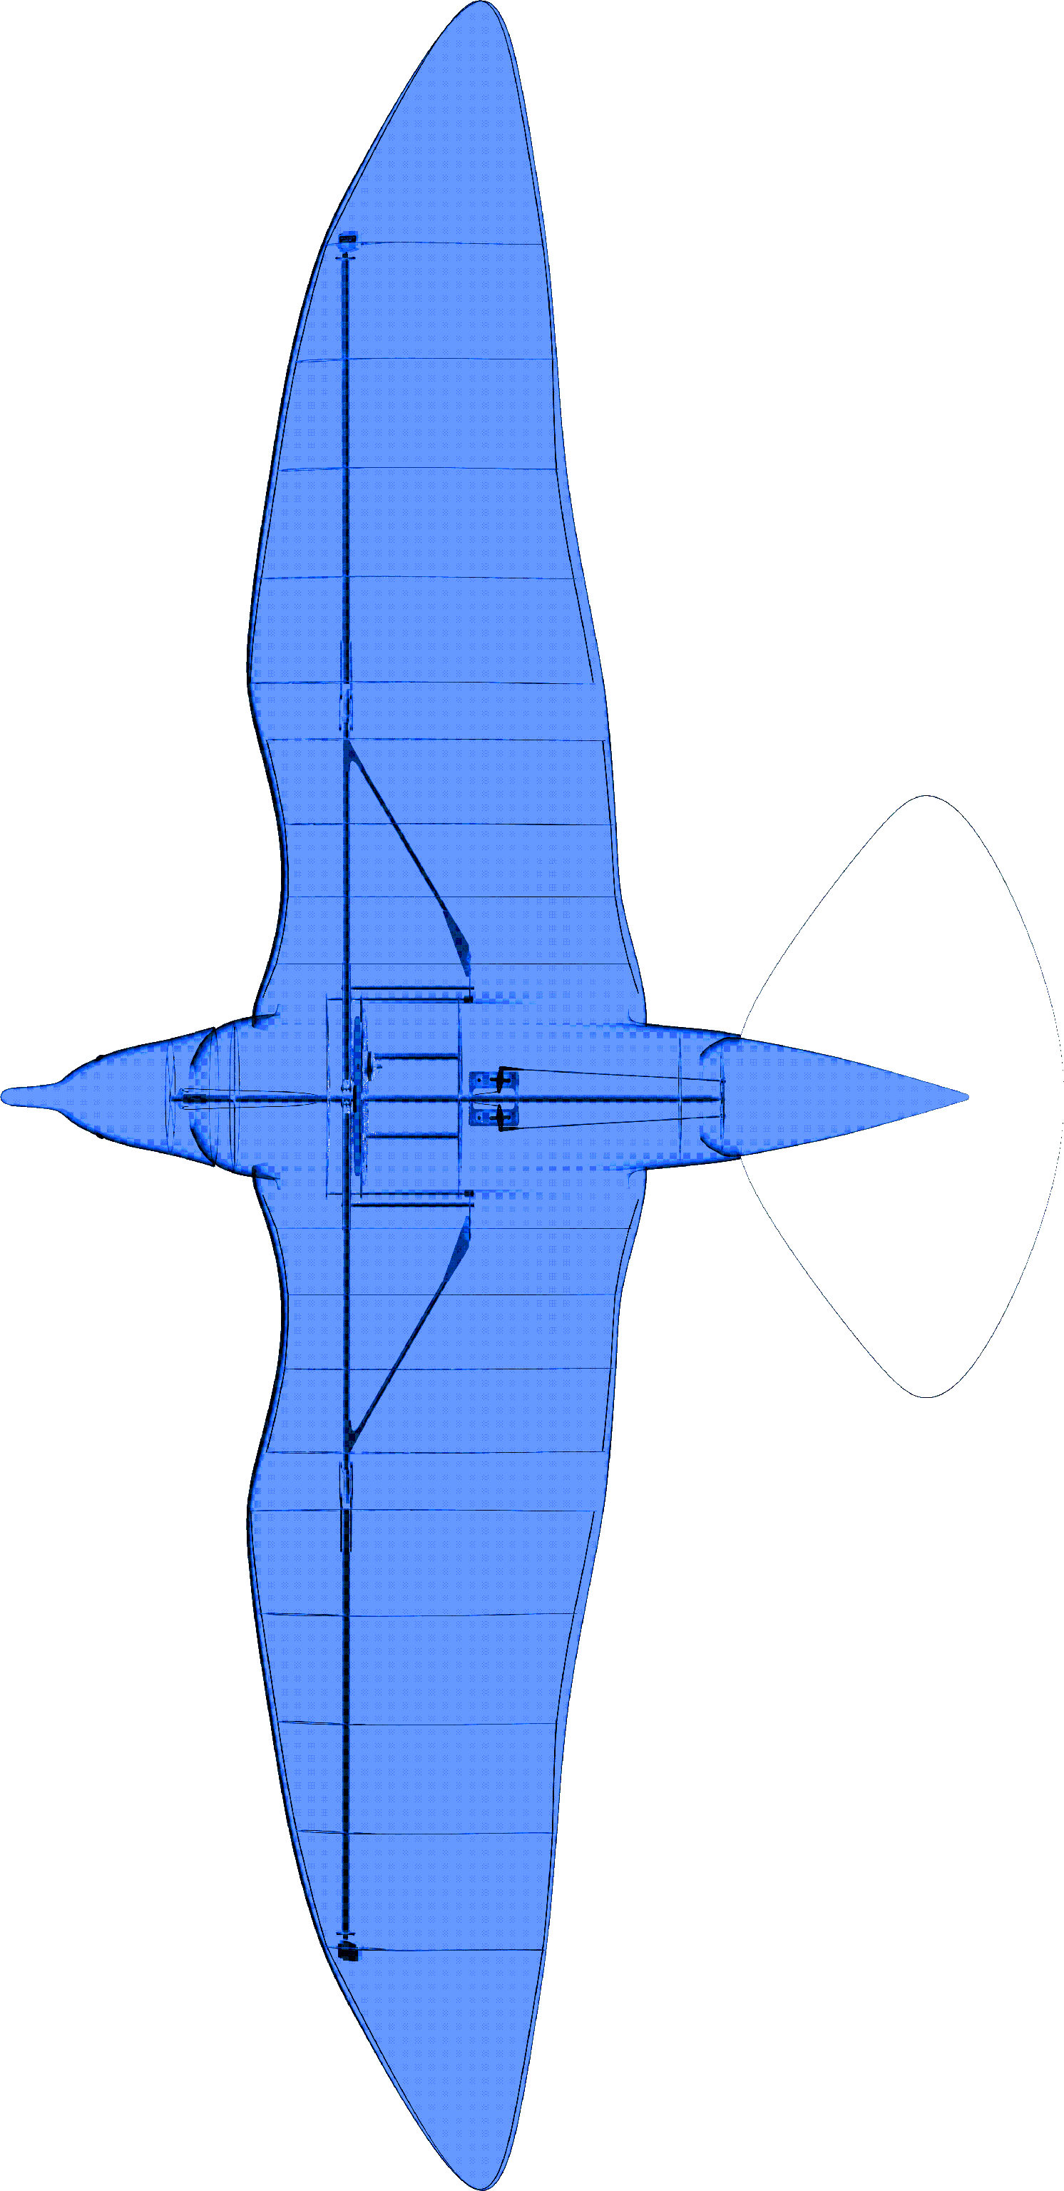
SmartBird
Leistung
„+“ Leistung wird
aufgebracht.
Zeitachse
„-“ Leistung wird
entnommen.
Freiheitsgrade der Bewegung:
  Schlagen (Biegung)
  Drehen (Torsion)
  Vorwärtsbewegung (Translation)
Leistungsbilanz
aktive Torsion
Verlustleistung, abgegeben an ungeordnete Bewegung der Luft
Vergeich der Leistungsbilanzen
für passive/aktive Torsion bei gleicher Schubleistung
+ -
Viel weniger Schlagleistung ist erforderlich.
Theorie sagt: Wirkungsgrad geht hoch bis auf 80 - 90 %
+ -
Leistungsbilanz für Erzeugung der Schubkraft
bei SmartBird mit aktiver Torsion (geringe Leistung aufgebracht)
Notes:
15

Slide 16
Biegetorsionsantrieb
Biegetorsionsantrieb – Das Prinzip
Die hohe Effizienz des Fliegens in der Natur beruht – so meine Deutung – auf einem strömungsmechanischen Prinzip, das von mir als aktive Torsion bezeichnet wird.
Die Bedeutung der aktiven Torsion ist in den bisherigen konstruktiven Ansätzen beim Bau der wenigen Kleinflugzeuge mit Antrieb durch schwingende Tragflächen übersehen worden.
Die Biegung (Schlagen) dient als aerodynamischer „Treibstoff“.
Erst durch aktive Torsion (Drehen) entsteht hoher Wirkungsgrad.
Leistung
Schlagen bzw.
Biegung
Leistung
Translation
(Schub)
Leistung
Translation
(Schub)
Leistung
Translation
(Schub)
Leistung
Translation
(Schub)
Leistung Drehen
bzw.
Torsion
+
=
+
Verlust in Wirbeln
Hoher Wirkungsgrad!
Notes:
Zeitkontrolle: Maximal 30 Minuten bisher

Slide 17
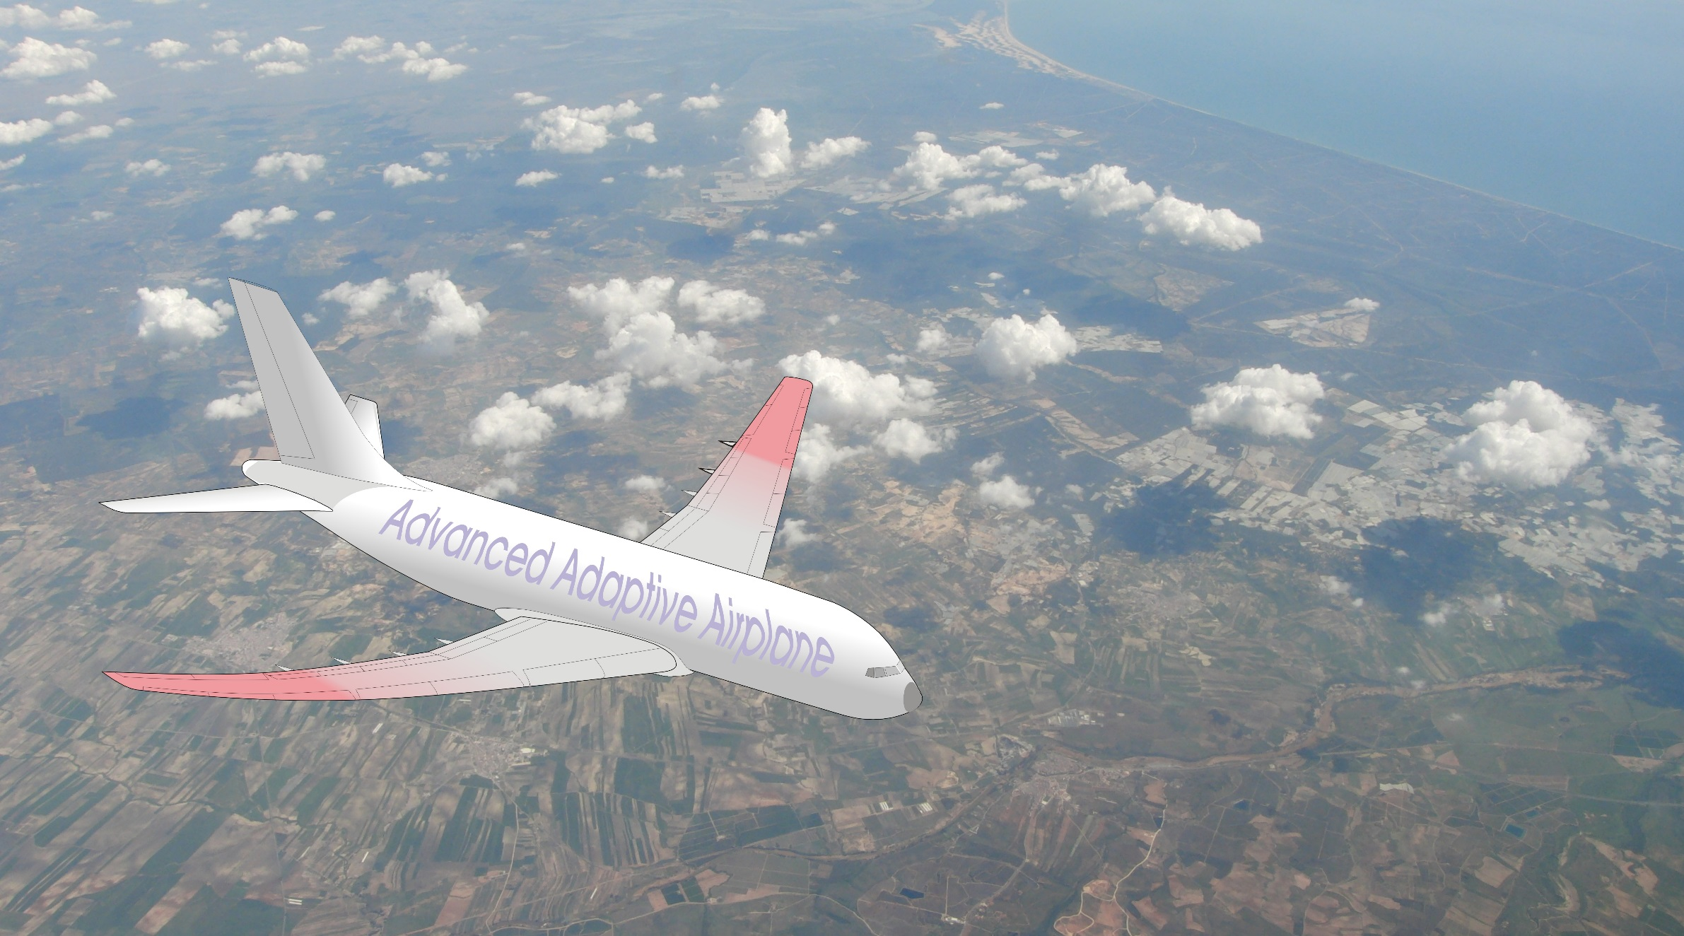

Biegetorsionsantrieb
Die technische Evolution des Biegetorsionsantriebs wird sicherlich nicht ein heutiges Transportflugzeug, nur ohne Triebwerke, sein. Aber das Bild zeigt die Idee des Antriebs:
Tragen und Schubkraft nur mit Flügeln – wie in der Natur.
Der Zwischenschritt mit Hybridantrieb
konventionelle Triebwerke (90 %)
Biegetorsionsantrieb (10 %)
W. Send 1998/99
1999 Vorstellung des Konzepts A³Technologies (A³T)

Slide 18
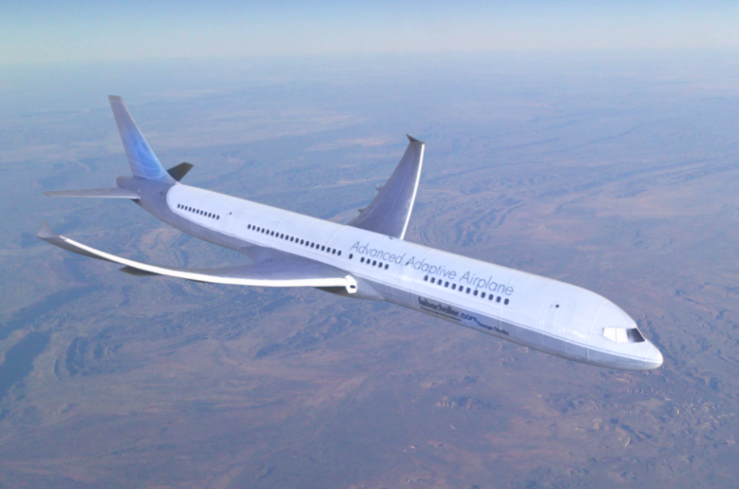
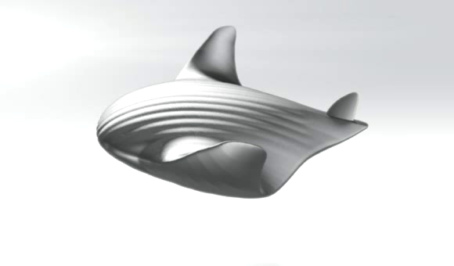
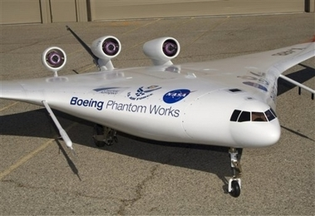
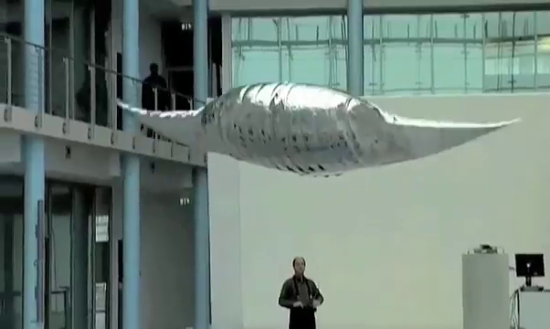
Moderne Transportflugzeuge sind die eine Option, andere Flugzeugkonzepte wie „Blended Wing Body“ eine zweite.
Biegetorsionsantrieb
Air Ray
Quelle: Festo AG
Realisierung als Luftschiff mit Heliumfüllung.
Animation „A³T“:
Felix Schaller
www.felixschaller.com
Boeing Modell X-48B

Slide 19
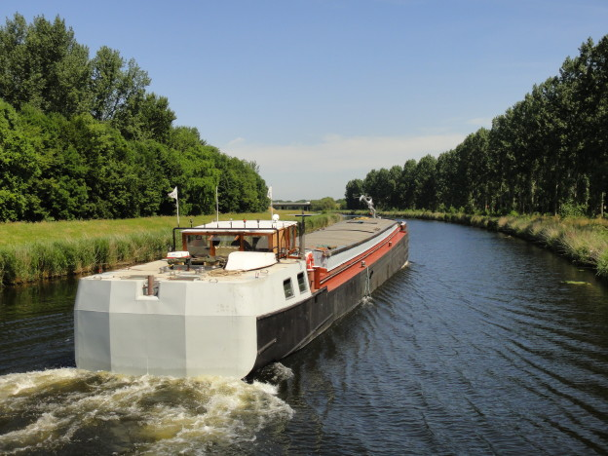
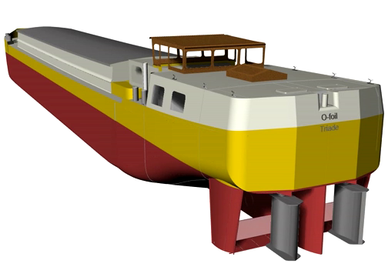
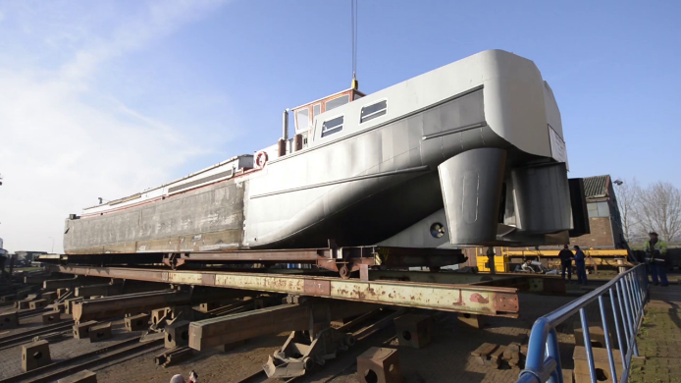
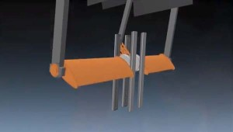
Biegetorsionsantrieb
Ein bemerkenswerter Fortschritt im Fluid Wasser
Ein Einwand gegen den Biegetorsionsantrieb beruht auf dem Argument, dass er nicht beliebig skalierbar sei. Die Natur könne nun einmal keine Drehungen hervorbringen. Daher sei im Verlauf der Evolution das Fliegen mit der Schlag- und Drehbewegung von Flügeln entstanden und auf diese Größenordnung beschränkt.
Seit einiger Zeit (2013) ist mit dem Projekt „O-Foil“ die Leistungsgrenze praktisch erprobter Antriebe mit schwingenden Tragflächen erheblich angehoben worden:
MS Triade auf Fahrt in Binnengewässern (72 kW)
Quelle: www.ofoil.nl
Kleinere Projekte wie die „Suntory Mermaid II“ (2008) haben schon früher stattgefunden.
Notes:
In Kontakt zu Patrick Heuts, dem Projektleiter

Slide 20
Auftrieb und Widerstand
Luft ist unsichtbar, aber auch ohne Eigenschaften?
Natürlich nicht. Ohne ihre Zähigkeit wäre Fliegen gar nicht möglich – weder für Flugzeuge, noch für Vögel. Denn die Flügel entwickeln nicht nur Schubkraft, sie halten die Flieger auch in der Luft.
Dynamischer Auftrieb macht es möglich.
Widerstand
Längskraft der Strömung
durch Reibung bei jeder Bewegung -
wegen des Auftriebs zusätzlich durch die Randwirbel an den Flügelspitzen
Auftrieb
Querkraft der Strömung wirkt auf die Tragflächen
Überwindet das Gewicht!
Schub
Schubkraft der Triebwerke
Überwindet den Strömungswiderstand!
Airbus A340
Gewicht
Gewichtskraft des Flugzeugs
Gleichgewicht der Kräfte
Notes:
20

Slide 21
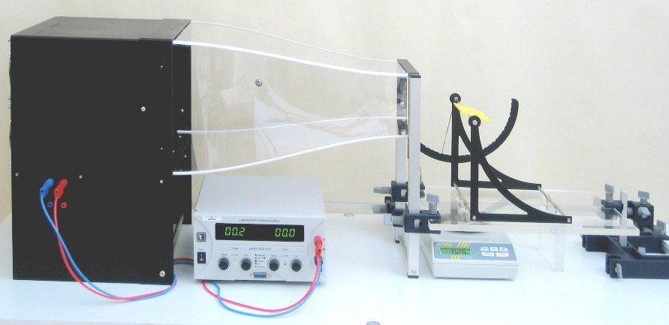
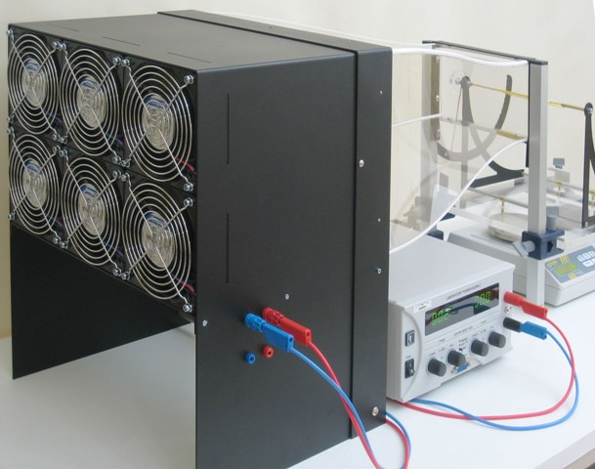
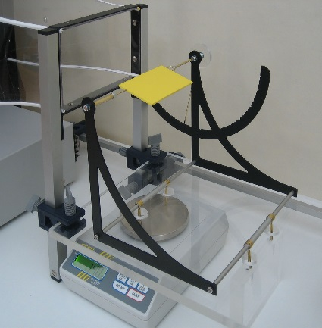
Auftrieb und Widerstand
Auftriebskraft als als Gegenkraft zum Gewicht
. . . entsteht bei Bewegung gewölbter Flächen oder ebener Flächen mit etwas Neigung. Dazu wird ein kleiner Windkanal verwendet:
Lufttrömung
Querkraft
Kleiner Windkanal
Von links wird Luft angesaugt, in der
Verengung beschleunigt und gegen eine kleine angestellte Platte gelenkt.
Die Antriebseinheit
Sechs Lüfter saugen die Luft an. Die Geschwin-digkeit ist regelbar.
Der Messtisch
Platte und Halterung stehen auf einer Waage. Der Wind hebt die Platte an.
Messung!
Dynamischer Auftrieb einer einfachen ebenen Fläche, die ein wenig gegenüber der Bewegung geneigt ist (Anstellwinkel)
Notes:
21
Anstellwinkel auf weißer Marke!
Kamera: Kleines Bild einblenden
Labview: Geschwindigkeit, Waage A Kern Software
Nur Geschwindigkeit hochfahren, Flugzeustart kommentieren

Slide 22
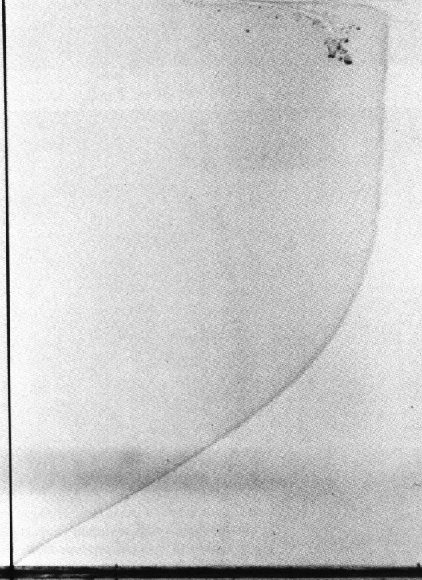
Auftrieb und Widerstand
Strömungswiderstand als Folge der Zähigkeit der Luft
Der epochale Schritt für die richtige Ermittlung des Widerstands geht auf Ludwig Prandtl zurück.
1904 auf dem III. Internationalen Mathematiker-Kongress in Heidelberg hielt er einen Vortrag mit dem Titel:
Über Flüssigkeitsbewegung
bei sehr kleiner Reibung
Experimentelle Bestätigung der
Theorie erstmals von J. Nikuradse (1942).
Quelle: M. Van Dyke, An Album of Fluid Motion, 1982.
Bild 30. F.X. Wortmann (1977)
Technik: Tellur-Draht durch elektrischen Impuls stimuliert in Wasser bei 9 cm/s. Re=500
Grenzschicht an einer angeströmten Oberfläche:
y
x
y
x
Geschwindigkeitsprofil hinter einer Platte
Durch die Zähigkeit der Luft haftet die Strömung an der Oberfläche, was sich als Reibungswiderstand äußert.
Luftstrom
Notes:
22

Slide 23

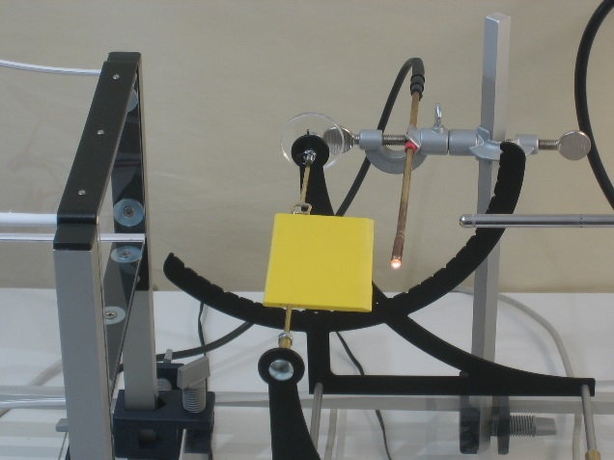
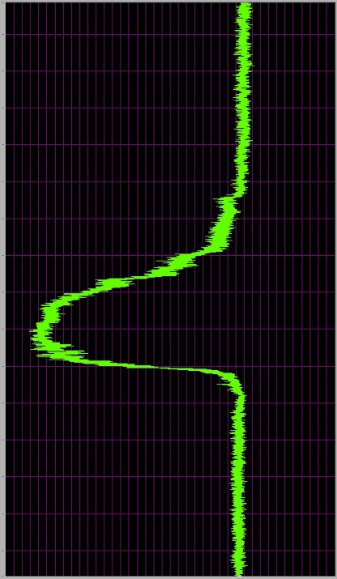
Auftrieb und Widerstand
Weg des Geschwindigkeits-sensors
Sensor durch Licht markiert
Signal für die Geschwindigkeit zeigt deutlich die Abnahme hinter der Platte durch Reibung.
Anströmung 7.5 m/s
y
x
Luftstrom
Reibungskraft der Luft als Folge der Zähigkeit.
U in m/s
0 5 10
Notes:
23
Video: kleines Bild auf Sensor
Labview: Panel mit beiden Geschwindigkeiten

Slide 24
Projekt „Leonardo 2.0“
Projekt „Leonardo 2.0“ - Das Ziel
Triebwerke statt Schwingenflug bewegen Flugzeuge um den ganzen Erdball. Aber gibt es vielleicht doch eine technische Evolution dieser genialen Antriebsart, die „Mutter Natur“ in Millionen von Jahren zur Perfektion entwickelt hat? Könnte der Antrieb der Zukunft entstehen?
Das Fernziel einer technischen Nutzung ist nur denkbar, wenn der „weiße Fleck“ auf der Landkarte der Luftfahrzeuge zwischen natürlicher und technischer Evolution erobert werden kann.
Vom ultraleichten SmartBird mit 5 N (0.5 kg) zum motorgestützten Schwingenflug eines Menschen sind mehr als zwei Größen-ordnungen im Gewicht zu überwinden. Das geht nicht in einem Schritt.
Erstes Teilziel: Großer Vogel „Big Bird“ im Bereich 100 N (10 kg)
Zweiter Schritt: Fliegender Mensch im Bereich 1000 N (100 kg)

Slide 25
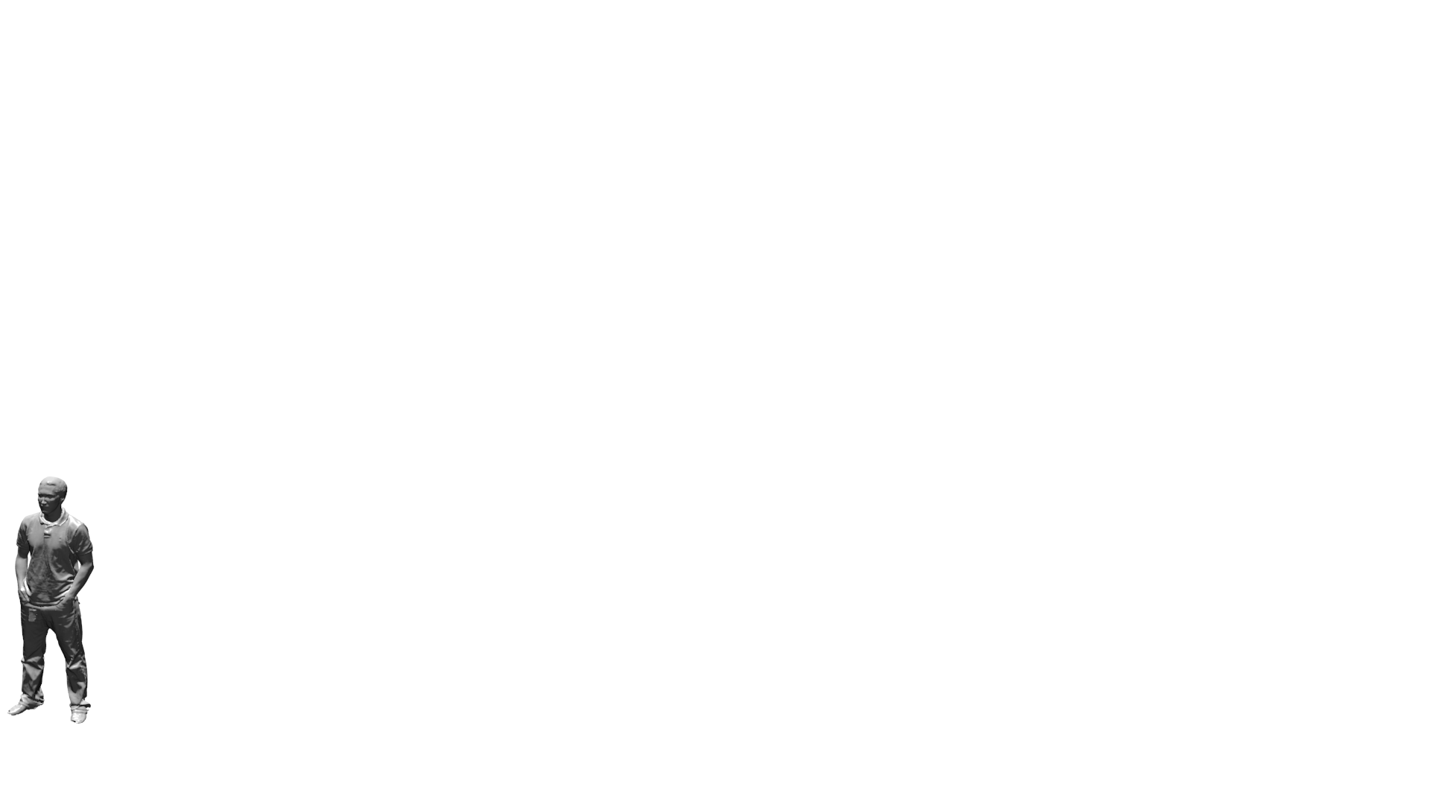
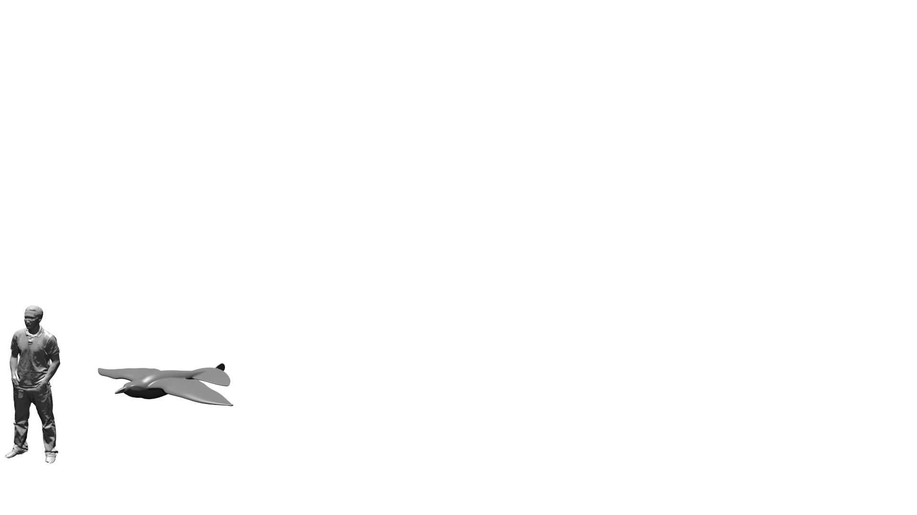
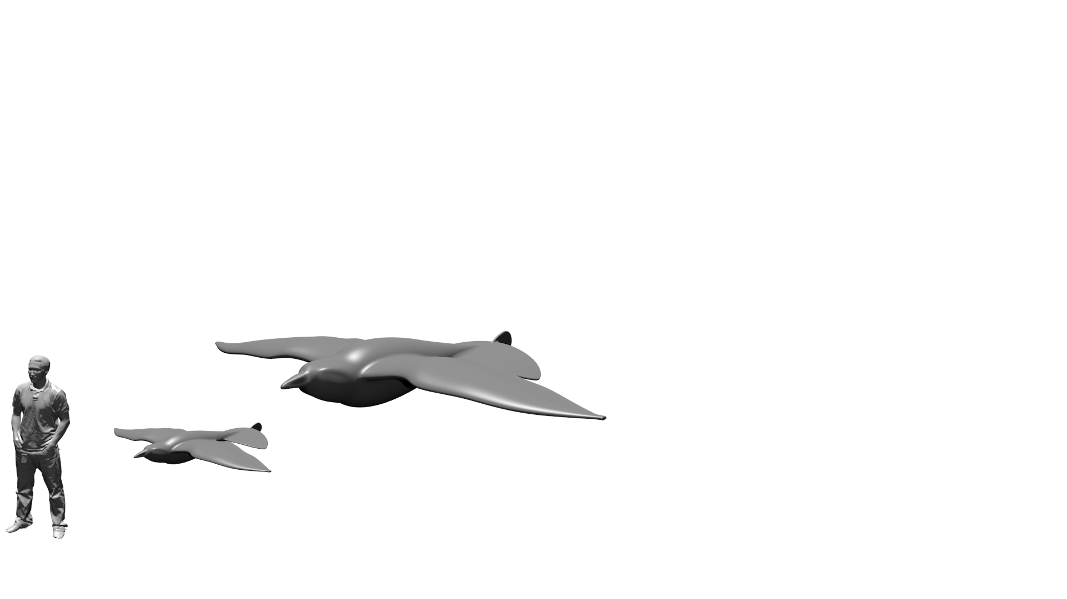
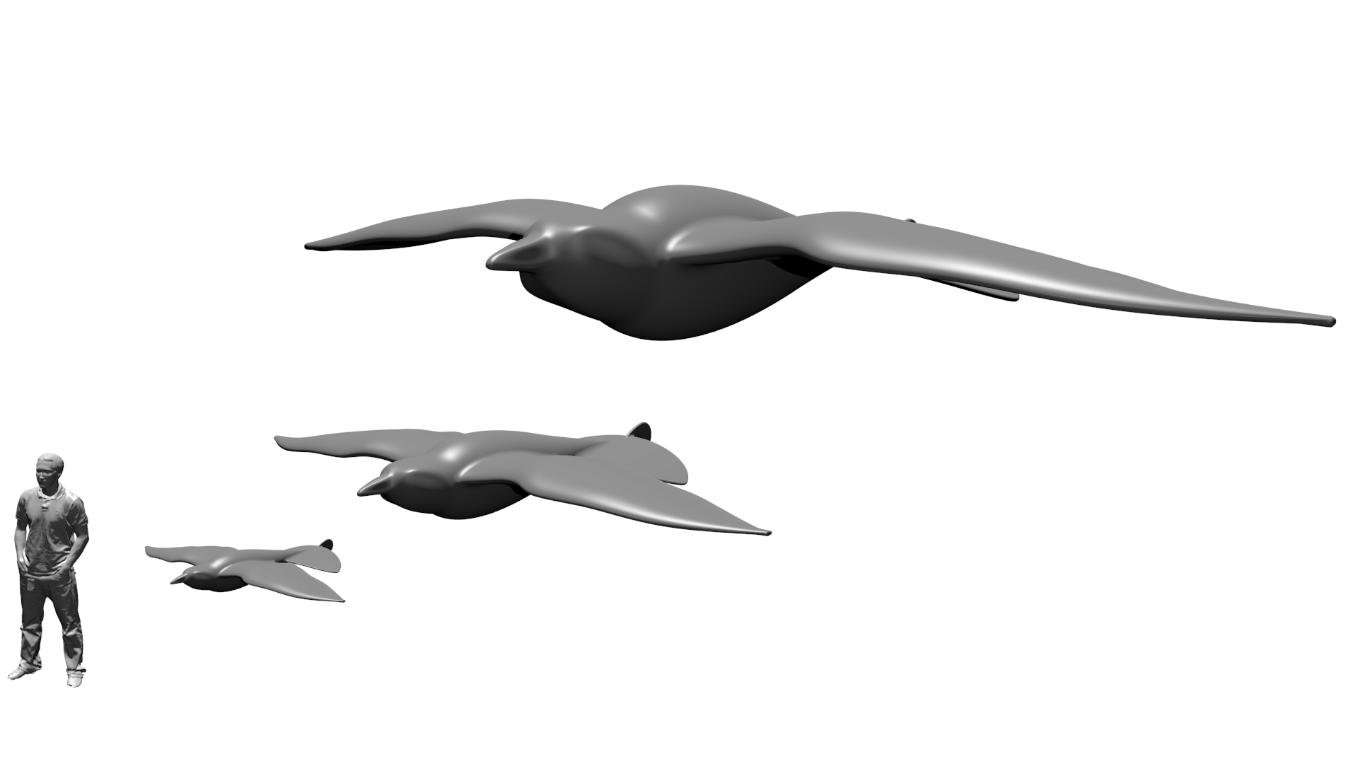
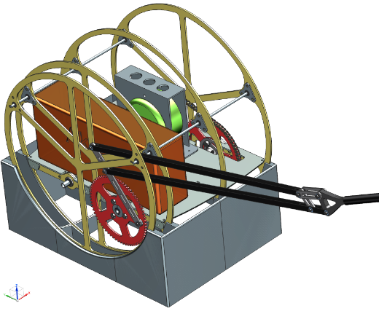
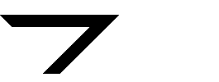
Projekt„Leonardo 2.0“
Technische Evolution des Biegetorsionsantriebs
Masterarbeit „Skalierung und Auslegung eines Biegetorsionsantriebs“ M. Denuder an der ETH Zürich
M. Denuder, W. Send, Skalierung und Auslegung eines Biegetorsionsantriebs,
Deutscher Luft- und Raumfahrtkongress 2014, Augsburg, 16.- 18. September 2014
Skalierung (Gewicht / Flächenbelastung / Spannweite):
Quelle: Abschlusspräsentation M. Denuder
am 14. Mai 2014 an der ETH Zürich
Skalierter Antrieb nach R. Mugrauer mit 400 W Leistung.
Leonardo 2.0
100 kg
185 N/m²
5 m
1.80 m
BigBird
10 kg
93 N/m²
3 m
SmartBird
0.5 kg
10 N/m²
2 m
BigBird als wichtiger Zwischenschritt zu einem Normalflieger im Leistungsbereich 3 – 4 kW.
Notes:
Motor ist auch mechanisch gefertigt worden

Slide 26
Projekt„Leonardo 2.0“
Moderne bürstenlose Motoren bringen die notwendige elektrische Leistung im Bereich 3 – 4 kW auf. Akkumulatoren in Lithium-Polymer-Technik sind inzwischen so leicht, dass die Energie für kürzere Flugstrecken ausreicht.
Die konstruktive Herausforderung liegt im Bau des Getriebes mit den ultraleichten, gelenkigen Tragflächen.
Viel Arbeit wird die Beherrschung des Wechselspiels zwischen Flugsteuerung und Sensorik verlangen.
Der wichtige Zwischenschritt ist der „Große Vogel - BigBird“. Gewicht und Geschwindigkeit sind dabei nicht mehr ultraleicht, sondern BigBird fliegt wie ein „normaler“ Vogel.
2012 habe ich kurze Zeit geglaubt, Leonardo 2.0 sei tatsächlich schon entwickelt worden . . .
Leonardo 2.0 ist also machbar.
Leonardo 2.0: Persönliche „Vision 2020“
Projekt als wissenschaftlich-technische Kulturleistung

Slide 27
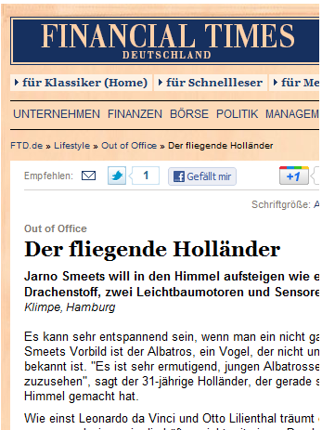
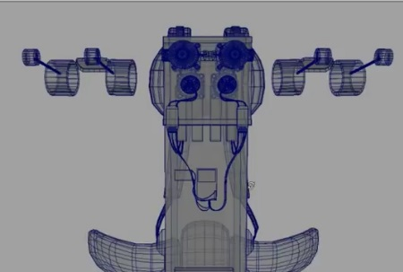
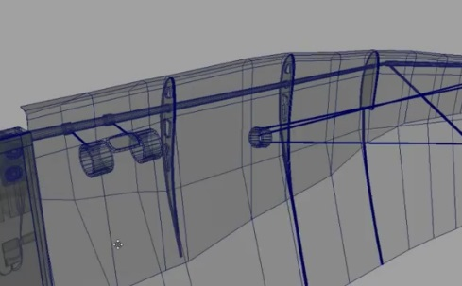
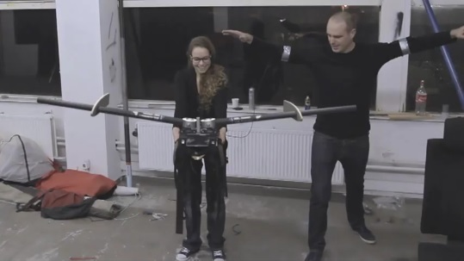
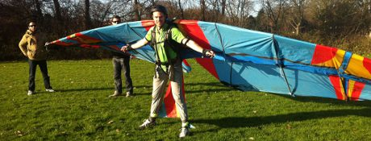
Projekt„Leonardo 2.0“
Posted on March 15, 2012
Ein sensationelles Ereignis von historischem Rang ging 2012 durch die Medien.
„Leonardo 2.0“ existiert bereits.
‘Bird Man’ Hoaxster Comes Clean on Dutch Television
By Dave Mosher and Daniela Hernandez - 03.22.12 4:06 PM
http://www.wired.com/wiredscience/2012/03/birdman-admits-hoax/
. . . aber so ähnlich könnte es tatsächlich gehen.
Historischer Erstflug „Jarno Smeets“ 2012
Notes:
27

Slide 28
Projekt„Leonardo 2.0“
Der Traum bleibt, aber jetzt ist Durchatmen angesagt.
Vielen Dank Ihnen für Ihr Kommen
und für Ihre Aufmerksamkeit.
Und Dank auch meinen Teamkollegen
für die Flugakrobatik mit SmartBird.
?
Leonardo 2.0
BigBird
SmartBird
Leonardo 2.0: „Der Traum vom Fliegen“
Notes:
28

Slide 29
Ergänzungen zur möglichen Fragen
Anhang mit Ergänzungen
Notes:
29

Slide 30
Ergänzungen zur möglichen Fragen
„Weißer Fleck“ auf der Karte der Fluggeräte
Verschiedene
Evolutionsgrade
Normalfliegerdiagramm
Notes:
30

Slide 31
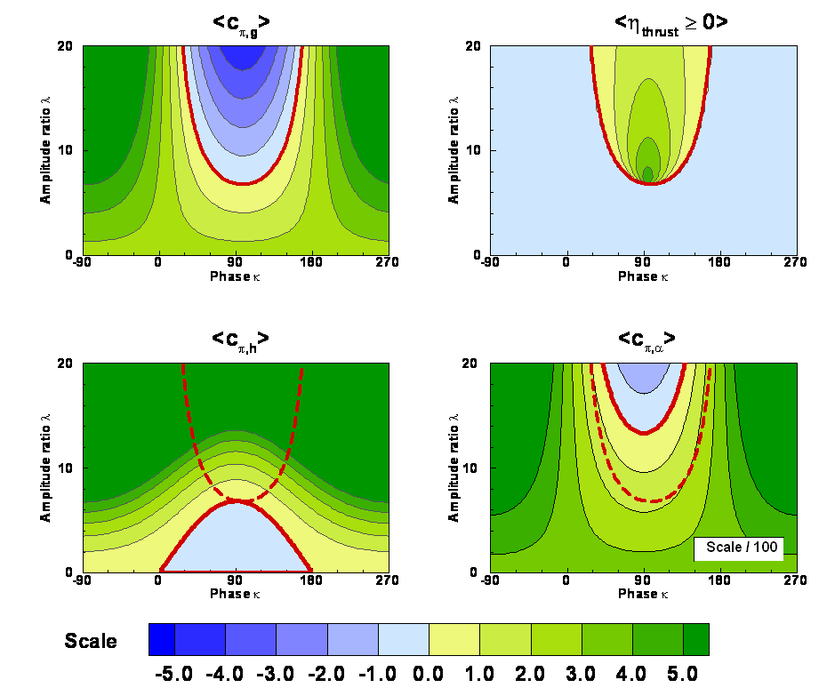
Ergänzungen zur möglichen Fragen
Aktive Torsion
Der Mechanismus:
Schlag- und Drehleistung werden umgesetzt in Schubleistung.
Erkenntnis:
Für einen hohen Wirkungs-grad muss die Drehung aktiv angesteuert werden.
Aber nicht umgesetzt! Das macht heute noch kein einziger Schwingenflieger.
Vortriebsleistung
Wirkungsgrad
Scale / 5
Arbeitspunkt
Schlagleistung
Drehleistung
Leistung wird aufgenommen, d.h. bei der Vortriebsleistung Schubkraft erzielt:
κ = 90°
Leistungsbilanz des Schwingenflugs – 2D Schnitt
Ungenutzte Theorie (entstanden 1935/36):
Hoher Wirkungsgrad bei aktiver Drehung
Leistung wird aufgebracht:
Notes:
31

Slide 32
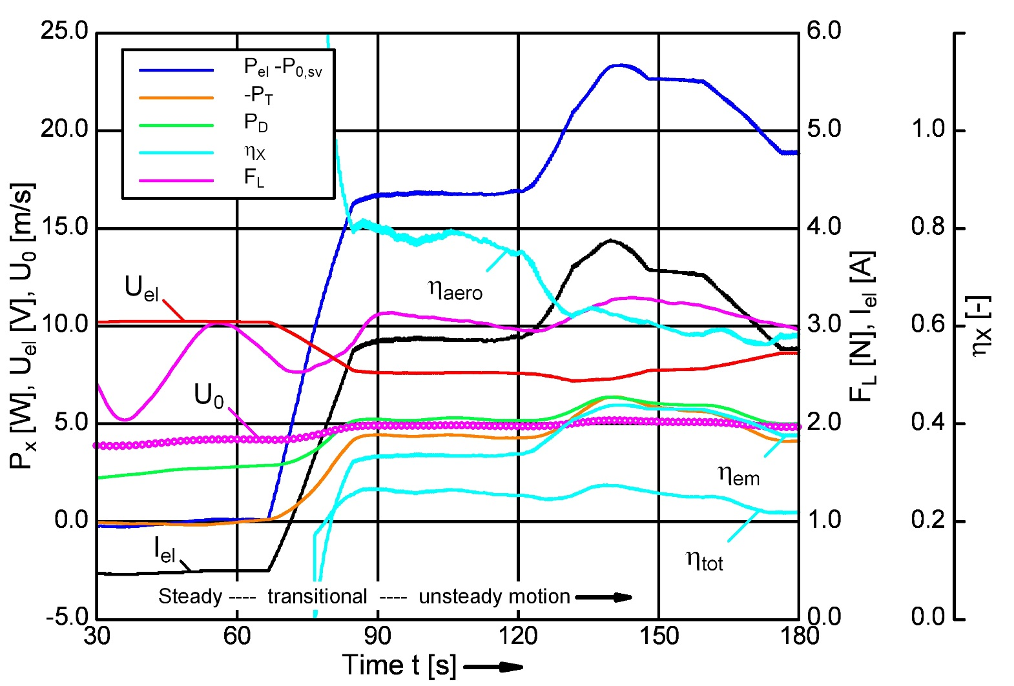
Ergänzungen zur möglichen Fragen
Hoher Wirkungsgrad bis zu 80 % bei mittleren Leistungen
Messung an
SmartBird im Rundlauf
Aerodynamic efficiency η_{aero} is computed from the measured total efficiency η_{tot} and the previous determination of the electromechanical efficiency η_{em}. P_{el} – P_{0,sv} is the power consumed during the active flight. The almost constant power consumption P_{0,sv} of the control servomotors given by U_{el} x I_{el} in the steady phase of the measurement amounts to about 5 W. U₀ is the velocity of the model.
Notes:
32

Slide 33
Ergänzungen zur möglichen Fragen
Notes:
33

